Slide 1
SECRETARIA MUNICIPAL DE INFRAESTRUTURA,
MOBILIDADE E SEGURANÇA PÚBLICA
GESTÃO 2021 - 2024
1º QUADRIMESTRE
2024

Slide 2
SISTEMA DE ORDEM DE SERVIÇOS E OBRAS
(SOS-OBRAS)
Janeiro – Abril 2024
SERVIÇOS E OBRAS EM GERAL | 87
LIGAÇÕES DE REDE | 17
CALÇAMENTOS - REVITALIZA MAIS | 38
PATROLAMENTO - AÇÃO MAIS ESTRADAS | 85
TAPA BURACOS | 117
TOTAL SOLICITAÇÕES REGISTRADAS | 344
*Quantitativo que é registrado pelo sistema de ordens de serviço. Podendo haver um número maior devido aos chamados que foram resolvidos na rua e não foram registrados.

Slide 3
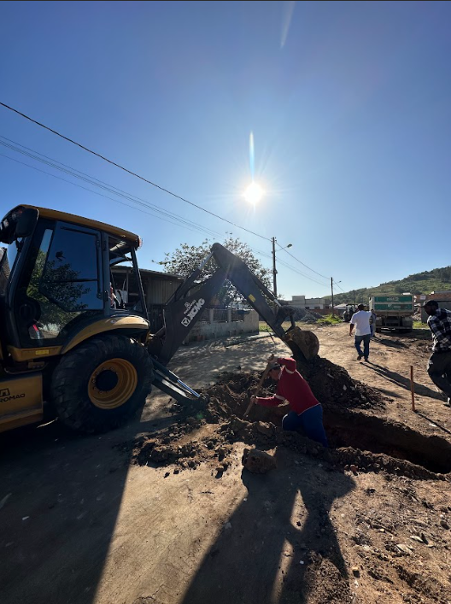
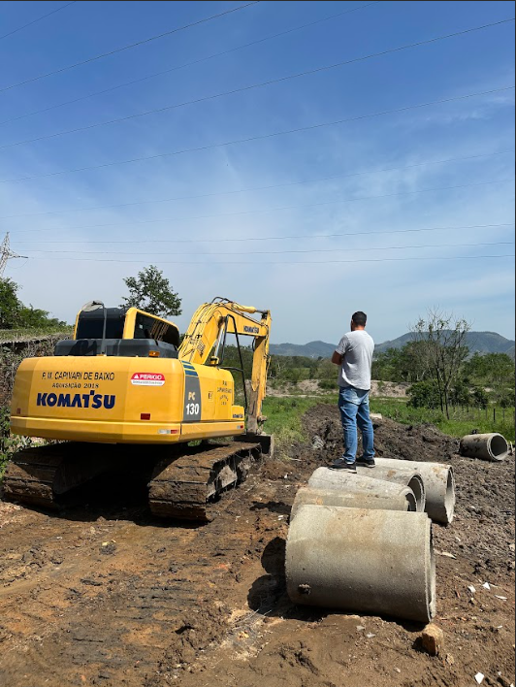
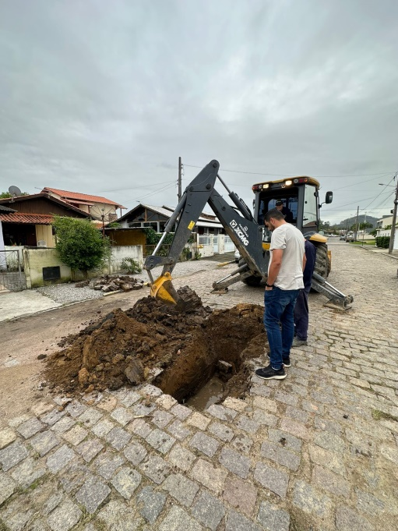
MANUTENÇÕES DE DRENAGENS

Slide 4
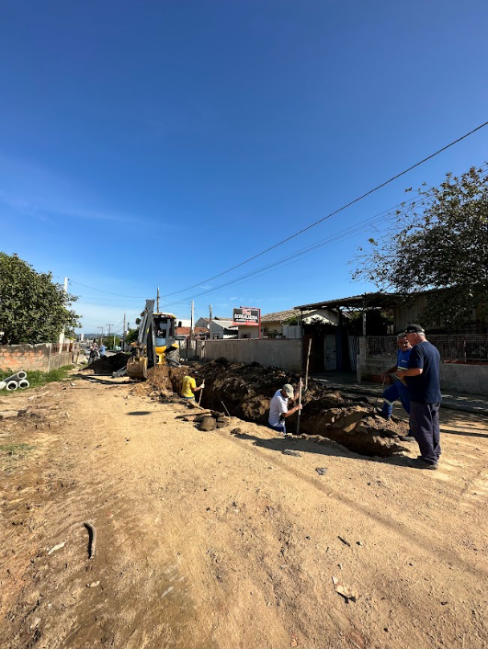
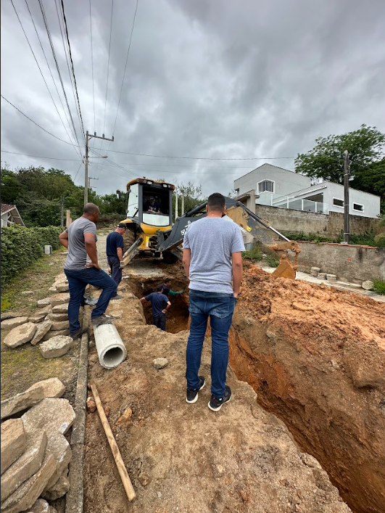
DRENAGEM PLUVIAL JAN – ABRIL 2024
LIGAÇÕES EM REDES DOMICILIARES – 17 TOTAL

Slide 5
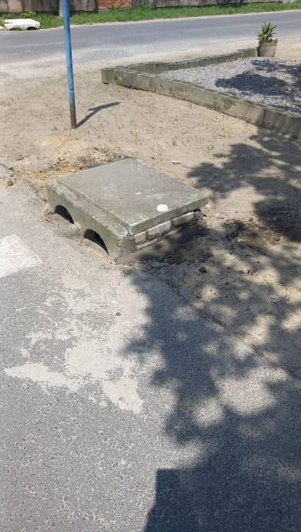
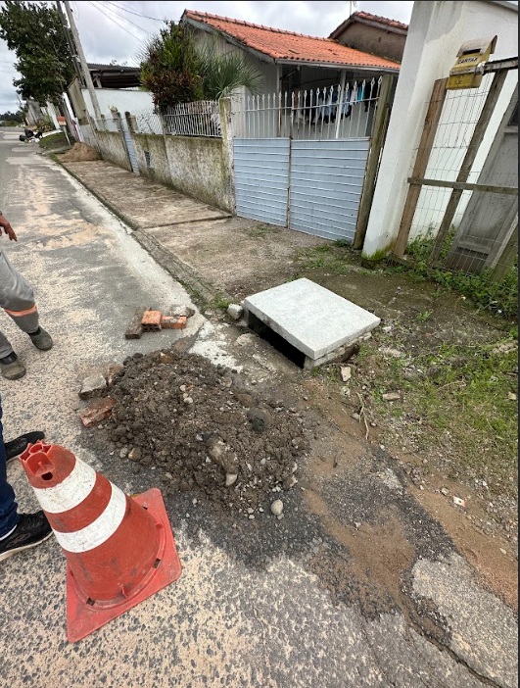
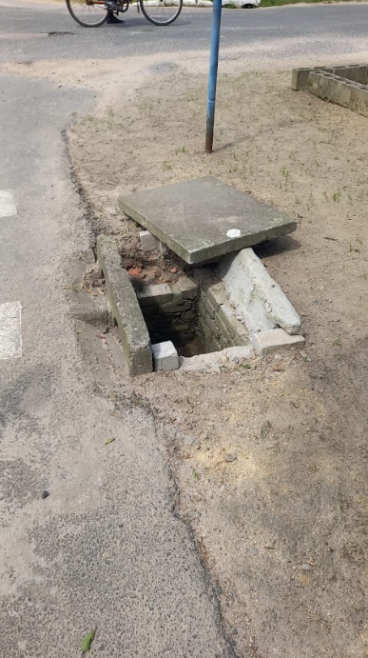
BOCAS DE LOBO
LIMPEZAS, NOVAS E TROCAS DE TAMPAS

Slide 6
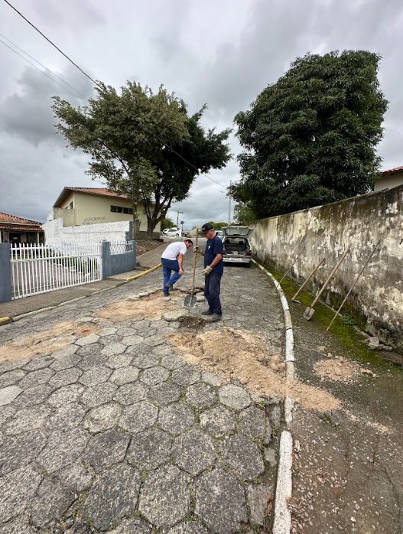
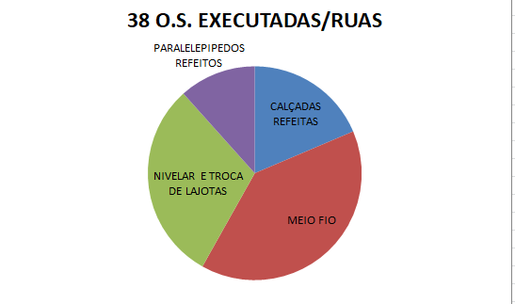
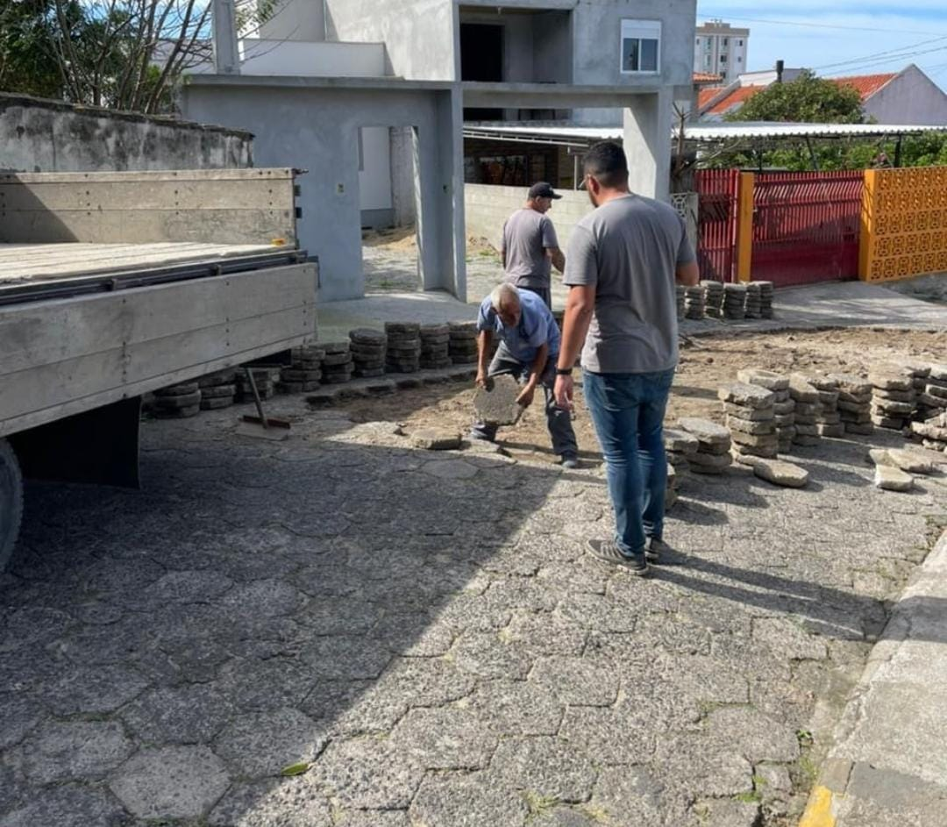
Calçamentos/Passeios/Meio Fio
REVITALIZA MAIS

Slide 7
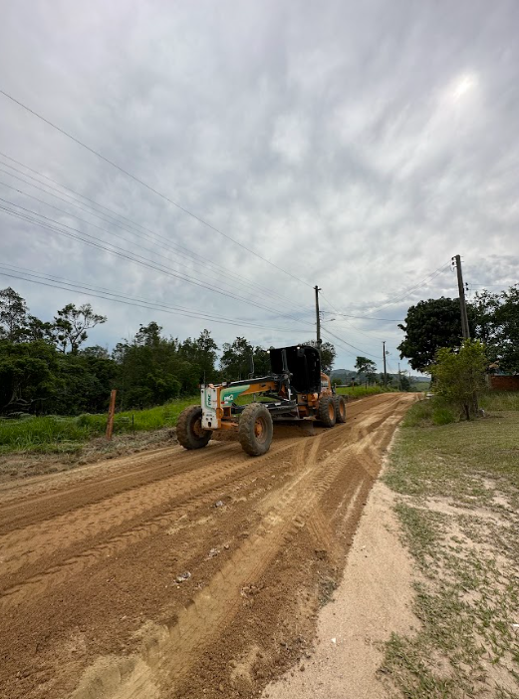
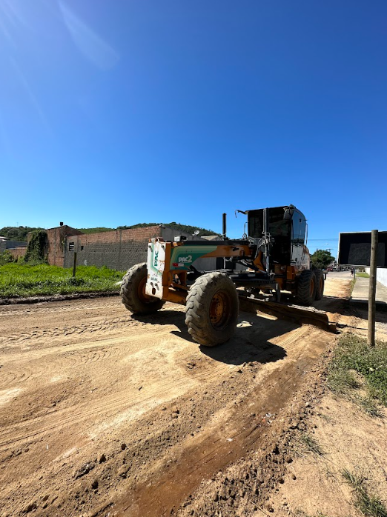
AÇÃO MAIS ESTRADAS
SAIBRO + PATROLA + ROLO
CUSTOS TOTAIS 1º QUADRIMESTRE/2024
Total (recursos próprios) | R$83.850,00

Slide 8
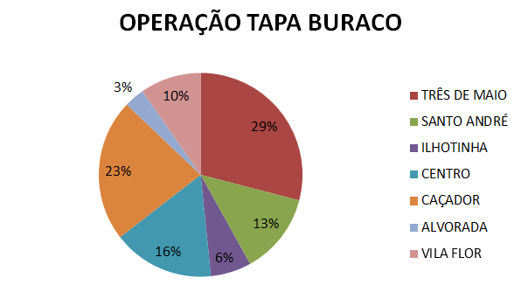
TAPA BURACOS COM ASFALTO
CUSTOS - TAPA BURACOS EXECUTADAS 1º QUADRIMESTRE/2024
Total (recursos próprios) | R$63.845,00

Slide 9
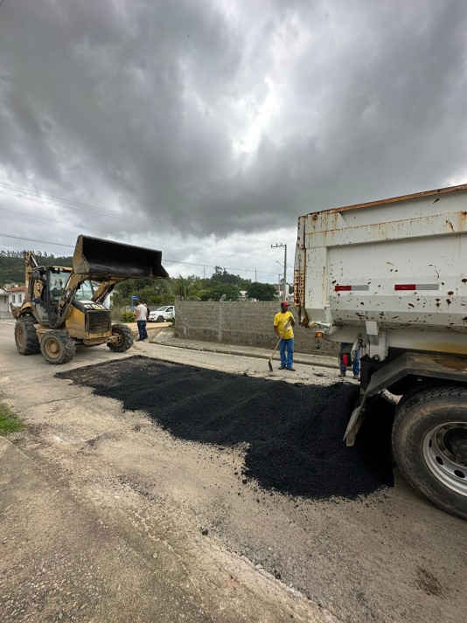
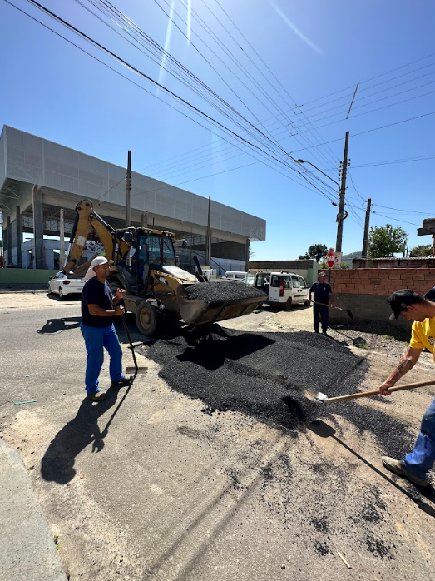
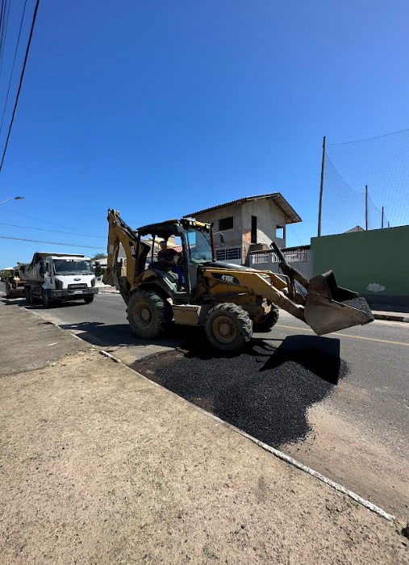
AÇÕES REALIZADAS JAN - ABRIL 2024
OPERAÇÃO TAPA BURACOS

Slide 10
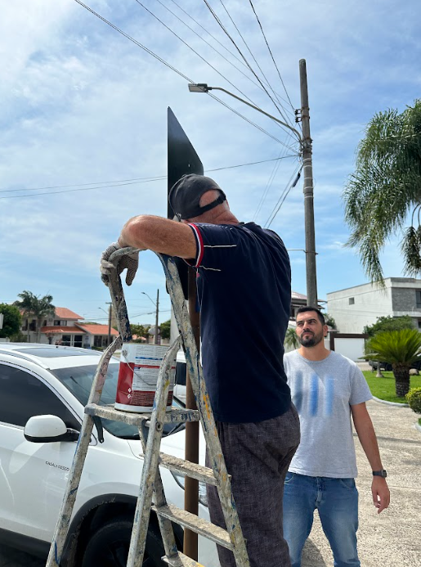
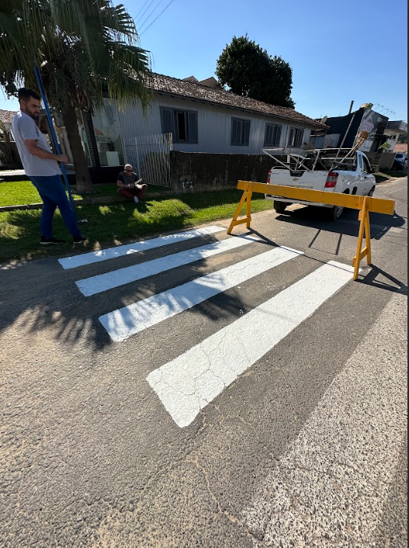
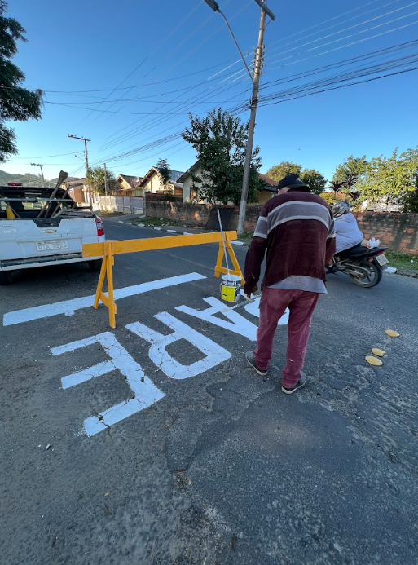
SINALIZAÇÃO DE TRÂNSITO
Janeiro – Abril
Total: R$16.168,00

Slide 11
FROTA SECRETARIA DE INFRAESTRUTURA
JAN – ABRIL

Slide 12
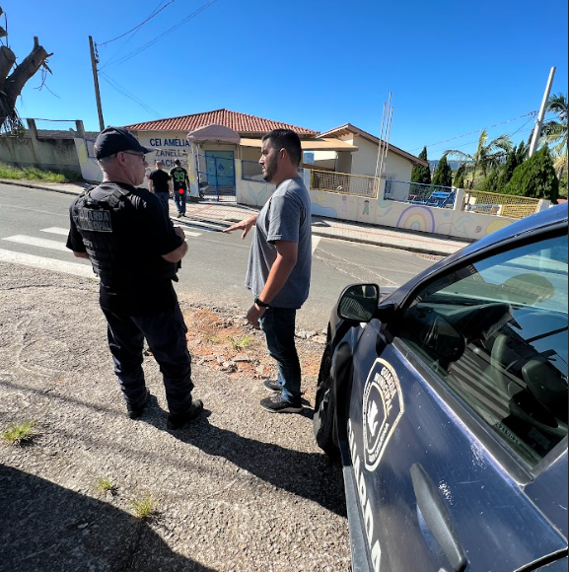
GUARDA MUNICIPAL
Patrulhamento Preventivo nas Creches e Escolas

Slide 13
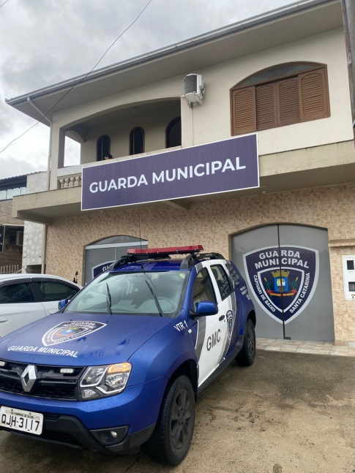
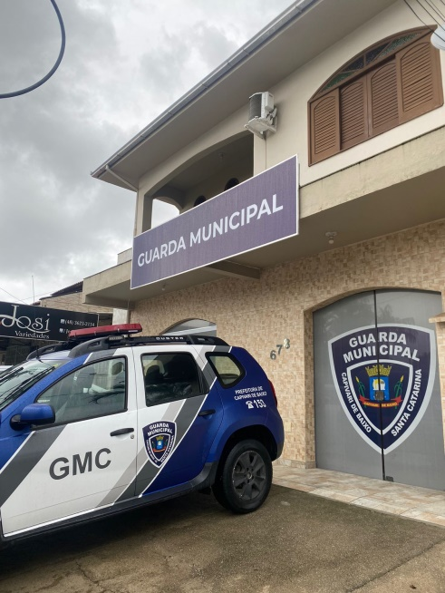
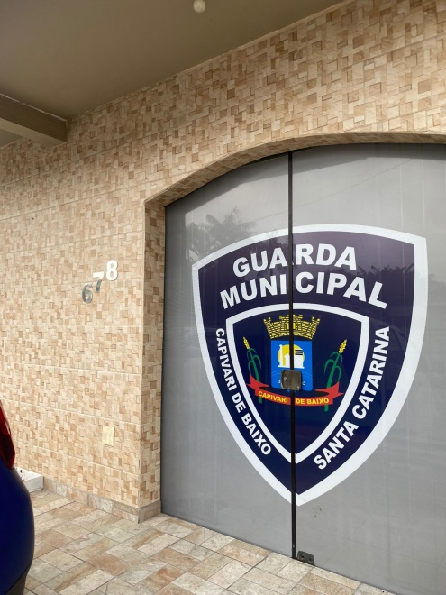
GUARDA MUNICIPAL 2024
Rua: Tarcísio Vilela N° 678

Slide 14
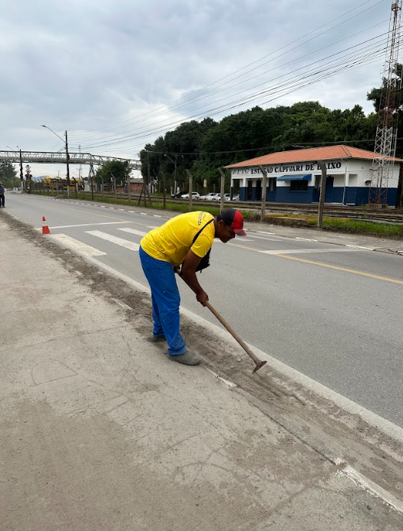
PROGRAMA CIDADE LIMPA
PROGRAMA DE RESSOCIALIZAÇÃO
Janeiro – Abril 2024
VALOR R$ 9.990,07

Slide 15
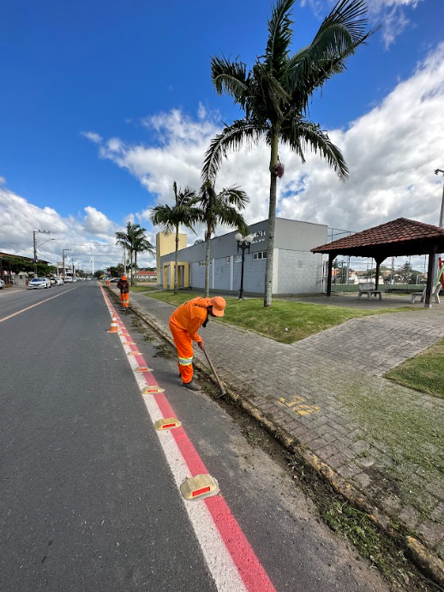
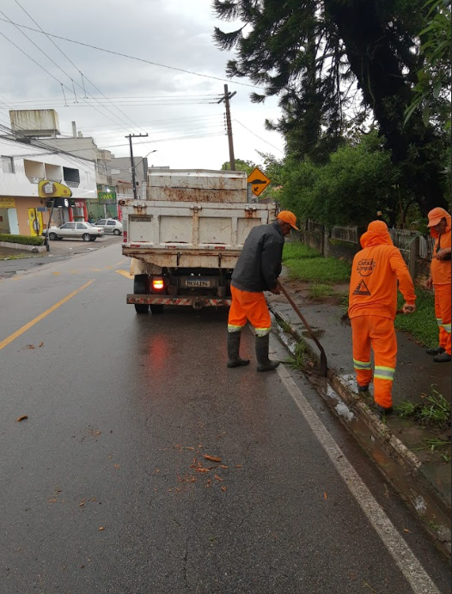
PROGRAMA CIDADE LIMPA
EIXO: Limpeza Urbana (empresa terceirizada)
Janeiro – Abril
VALOR R$101.666,67

Slide 16
Janeiro – Abril 2024
PROGRAMA CIDADE LIMPA
DESTINAÇÃO FINAL – COMPOSTAGEM
RESÍDUOS DA LIMPEZA URBANA

Slide 17
Janeiro – Abril 2024
PROGRAMA CIDADE LIMPA
GESTÃO E MANEJO DE RESÍDUOS SÓLIDOS
DOMICILIARES

Slide 18
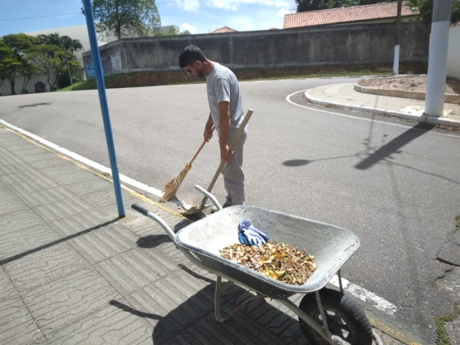
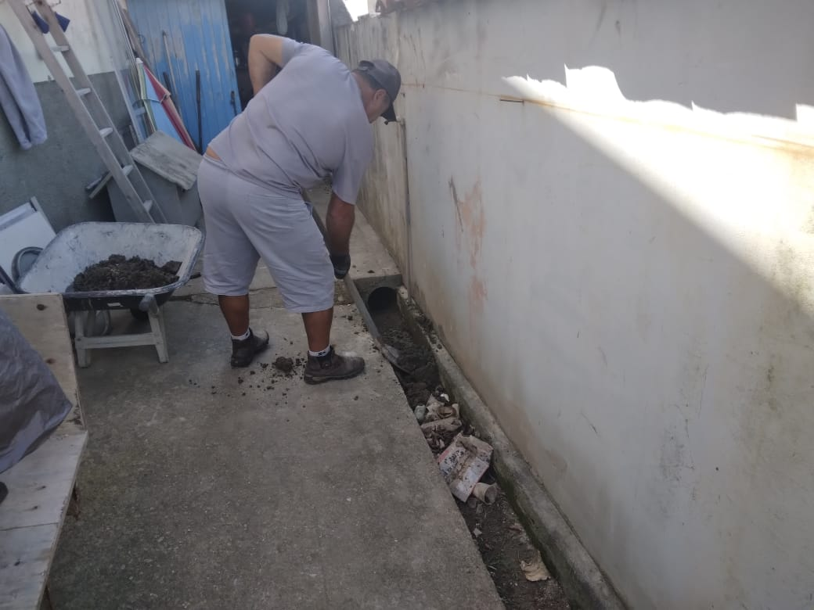
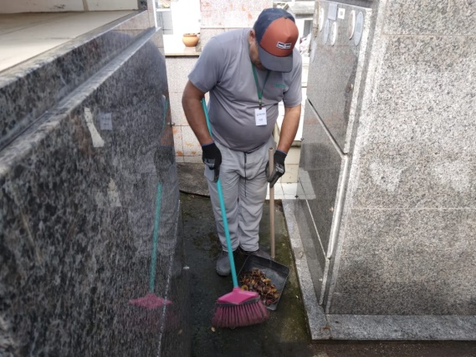
CEMITÉRIO
Janeiro – Abril 2024
TOTAL R$82.000,00

Slide 19
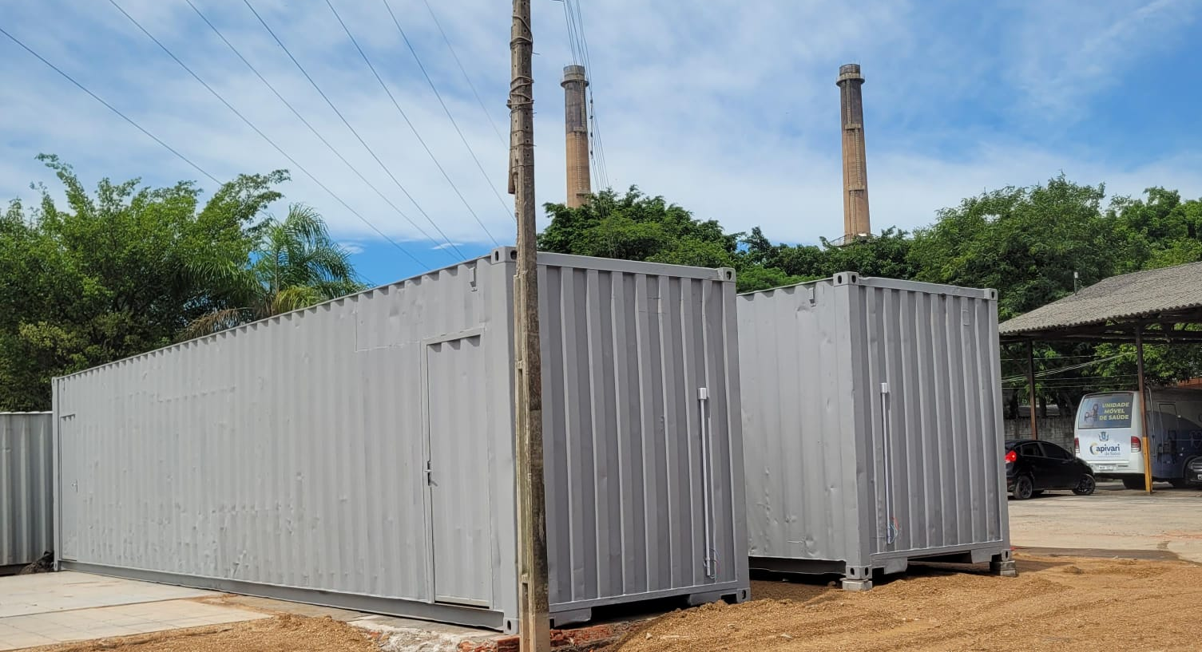
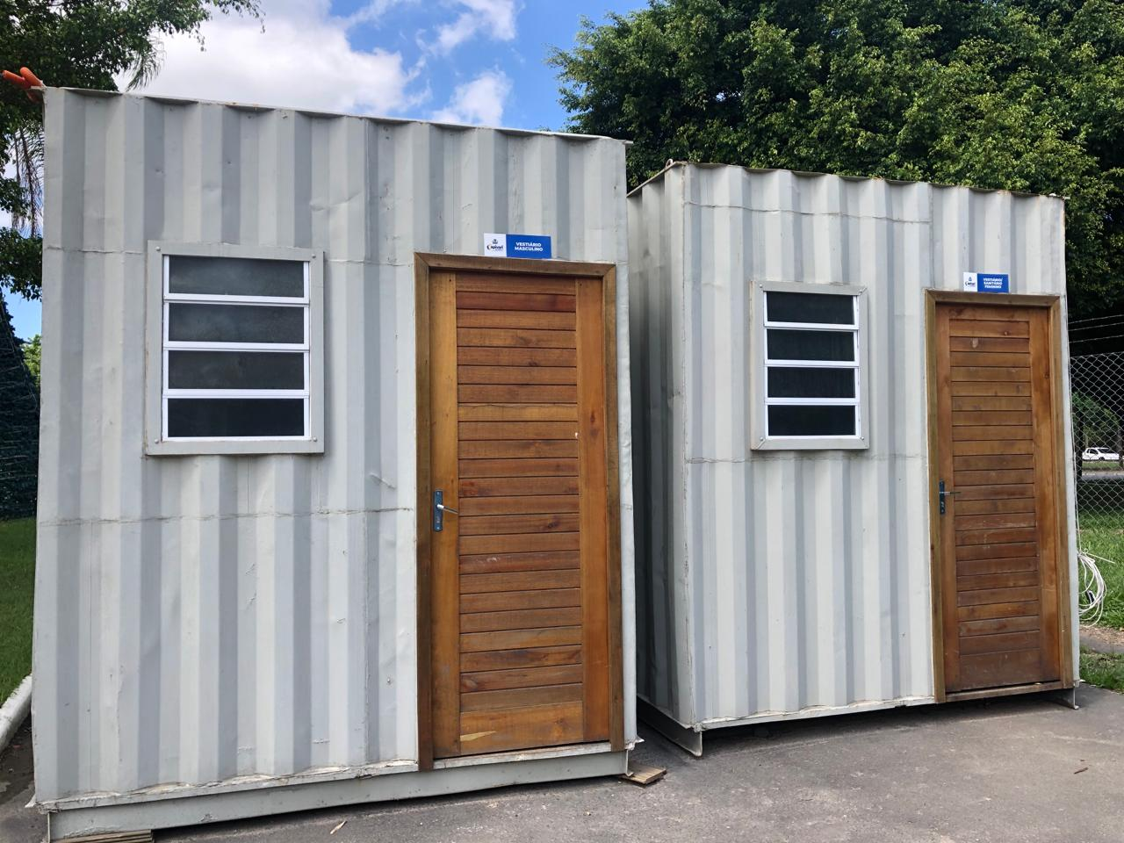
SEGURANÇA E SAÚDE NO TRABALHO
Janeiro – Abril
Total: R$51.578,29

Slide 20
SECRETARIA DE INFRAESTRUTURA, MOBILIDADE E SEGURANÇA PÚBLICA
MUITO OBRIGADO

